Slide 1
“Los Mayas”

Slide 2
¿Recuerdas dónde se ubicó la Civilización Maya?

Slide 4
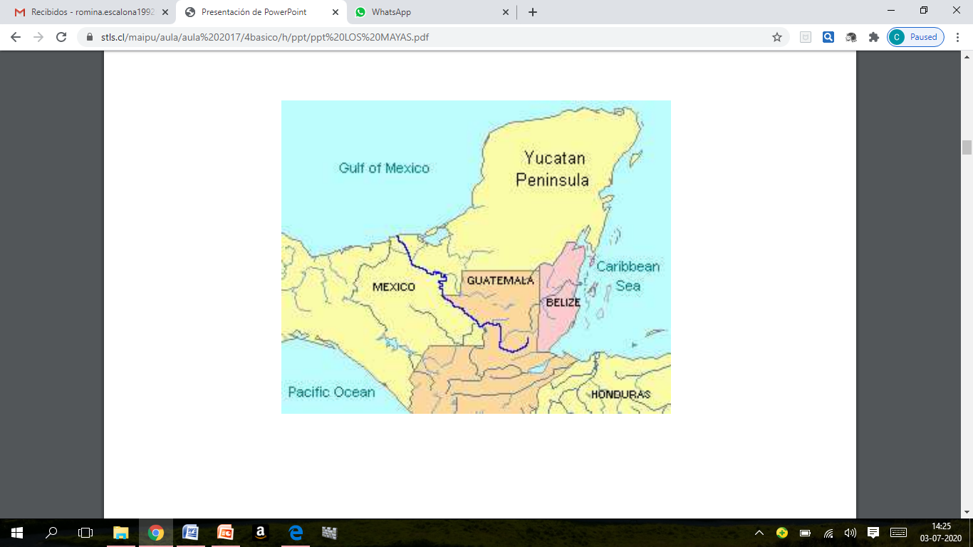

Slide 10
Ahora debes trabajar tú
Realiza las actividades de la guía de aprendizaje que tienes en tu carpeta.

